Slide 1




Therapi Galwedigaethol
Sgwrs Gyrfaoedd

Slide 2

Occupational therapy
Careers talk

Slide 3

Beth yw ystyr ‘galwedigaeth’?

Slide 4

What does ‘occupation’ mean?

Slide 5
Beth yw ystyr ‘galwedigaeth’?
    Mae galwedigaeth yn cyfeirio at y gweithgareddau bob dydd a wnawn i ofalu amdanom ein hunain ac sy’n rhoi ymdeimlad o ddiben i’n bywydau.

Slide 6
What does ‘occupation’ mean?
    Occupation refers to the everyday activities we do to look after ourselves and that give a sense of purpose to our lives.

Slide 7


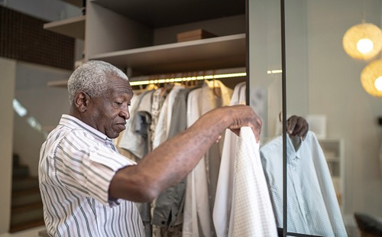
Beth yw ystyr ‘galwedigaeth’?
    Mae galwedigaeth yn cyfeirio at y gweithgareddau bob dydd a wnawn i ofalu amdanom ein hunain ac sy’n rhoi ymdeimlad o ddiben i’n bywydau.
Pa weithgareddau sy’n bwysig i chi?

Slide 8
What does ‘occupation’ mean?
    Occupation refers to the everyday activities we do to look after ourselves and that give a sense of purpose to our lives.
What activities matter to you?

Slide 9

Beth mae therapyddion galwedigaethol yn ei wneud?
      Mae’r cyfan am ddatrys problemau, creadigrwydd a gweithio gydag unigolyn i:
    Rydym yn ceisio edrych ar y byd drwy lygaid pobl eraill, yn canolbwyntio ar y meysydd bywyd y maent yn eu cael yn anodd neu’n heriol, yna eu helpu i ganfod ffordd i oresgyn yr heriau hynny.
      Deall beth maent eisiau ei gyflawni
      Mynd i’r afael â’r problemau sy’n eu hwynebu
      Gweithio gyda nhw i ganfod pa fath o gymorth maent ei angen

Slide 10
What do occupational therapists do?
      It’s all about problem-solving, creativity and working with an individual to:
    We try to look at the world through the eyes of other people, focus on the areas of life they find difficult or challenging, then help them find a way to overcome those challenges.
      Understand what they want to achieve
      Get to grips with the issues they face
      Work with them to find out what kind of support they need

Slide 11


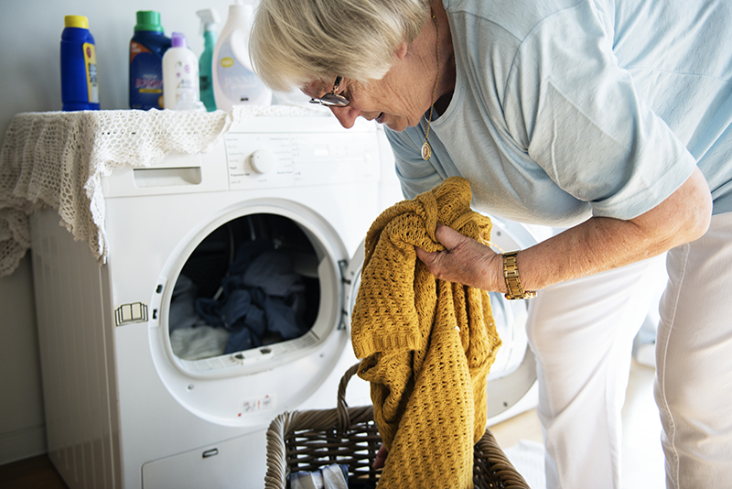
Pwy mae therapyddion galwedigaethol yn eu helpu?
Pwy arall fedrem ni weithio gyda nhw?

Slide 12
Who do occupational therapists help?
Who else could we work with?

Slide 13

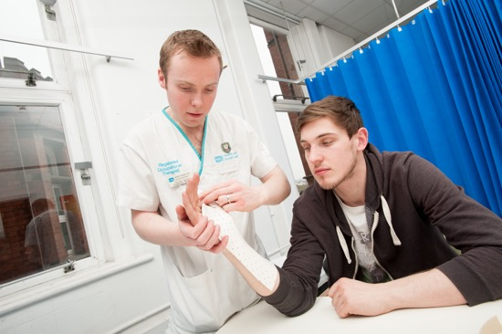
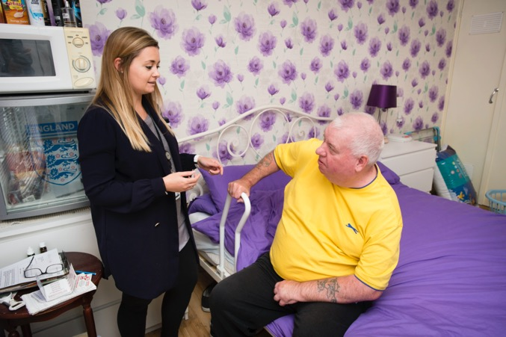
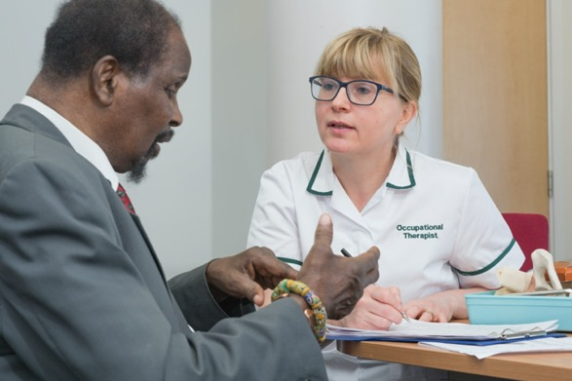
Ble mae therapyddion galwedigaethol yn gweithio?
Ble arall fedrem ni weithio?
Notes:
Occupational therapists get to work with children and adults in a wide variety of places

Slide 14
Where do occupational therapists work?
Where else could we work?
Notes:
Occupational therapists get to work with children and adults in a wide variety of places

Slide 15

Fy stori
What’s my job?
Pam wnes i ddewis dod yn therapydd galwedigaethol?
Beth yw fy swydd?
Pam ydw i wrth fy modd gyda fy ngyrfa?
Ble ydw i yn gweithio?

Slide 16
My story
What’s my job?
Why did I choose to be an occupational therapist?
What’s my job?
Where do I work?
Why do I love my career?

Slide 17
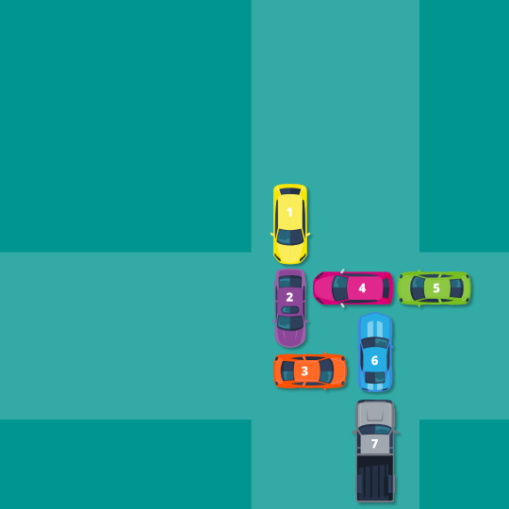
Fedrech chi fod yn therapydd galwedigaethol?
Pa gar fyddech chi’n ei dynnu o’r dagfa draffig i gael yr holl gerbydau yn symud yn eu blaenau unwaith eto?

Slide 18
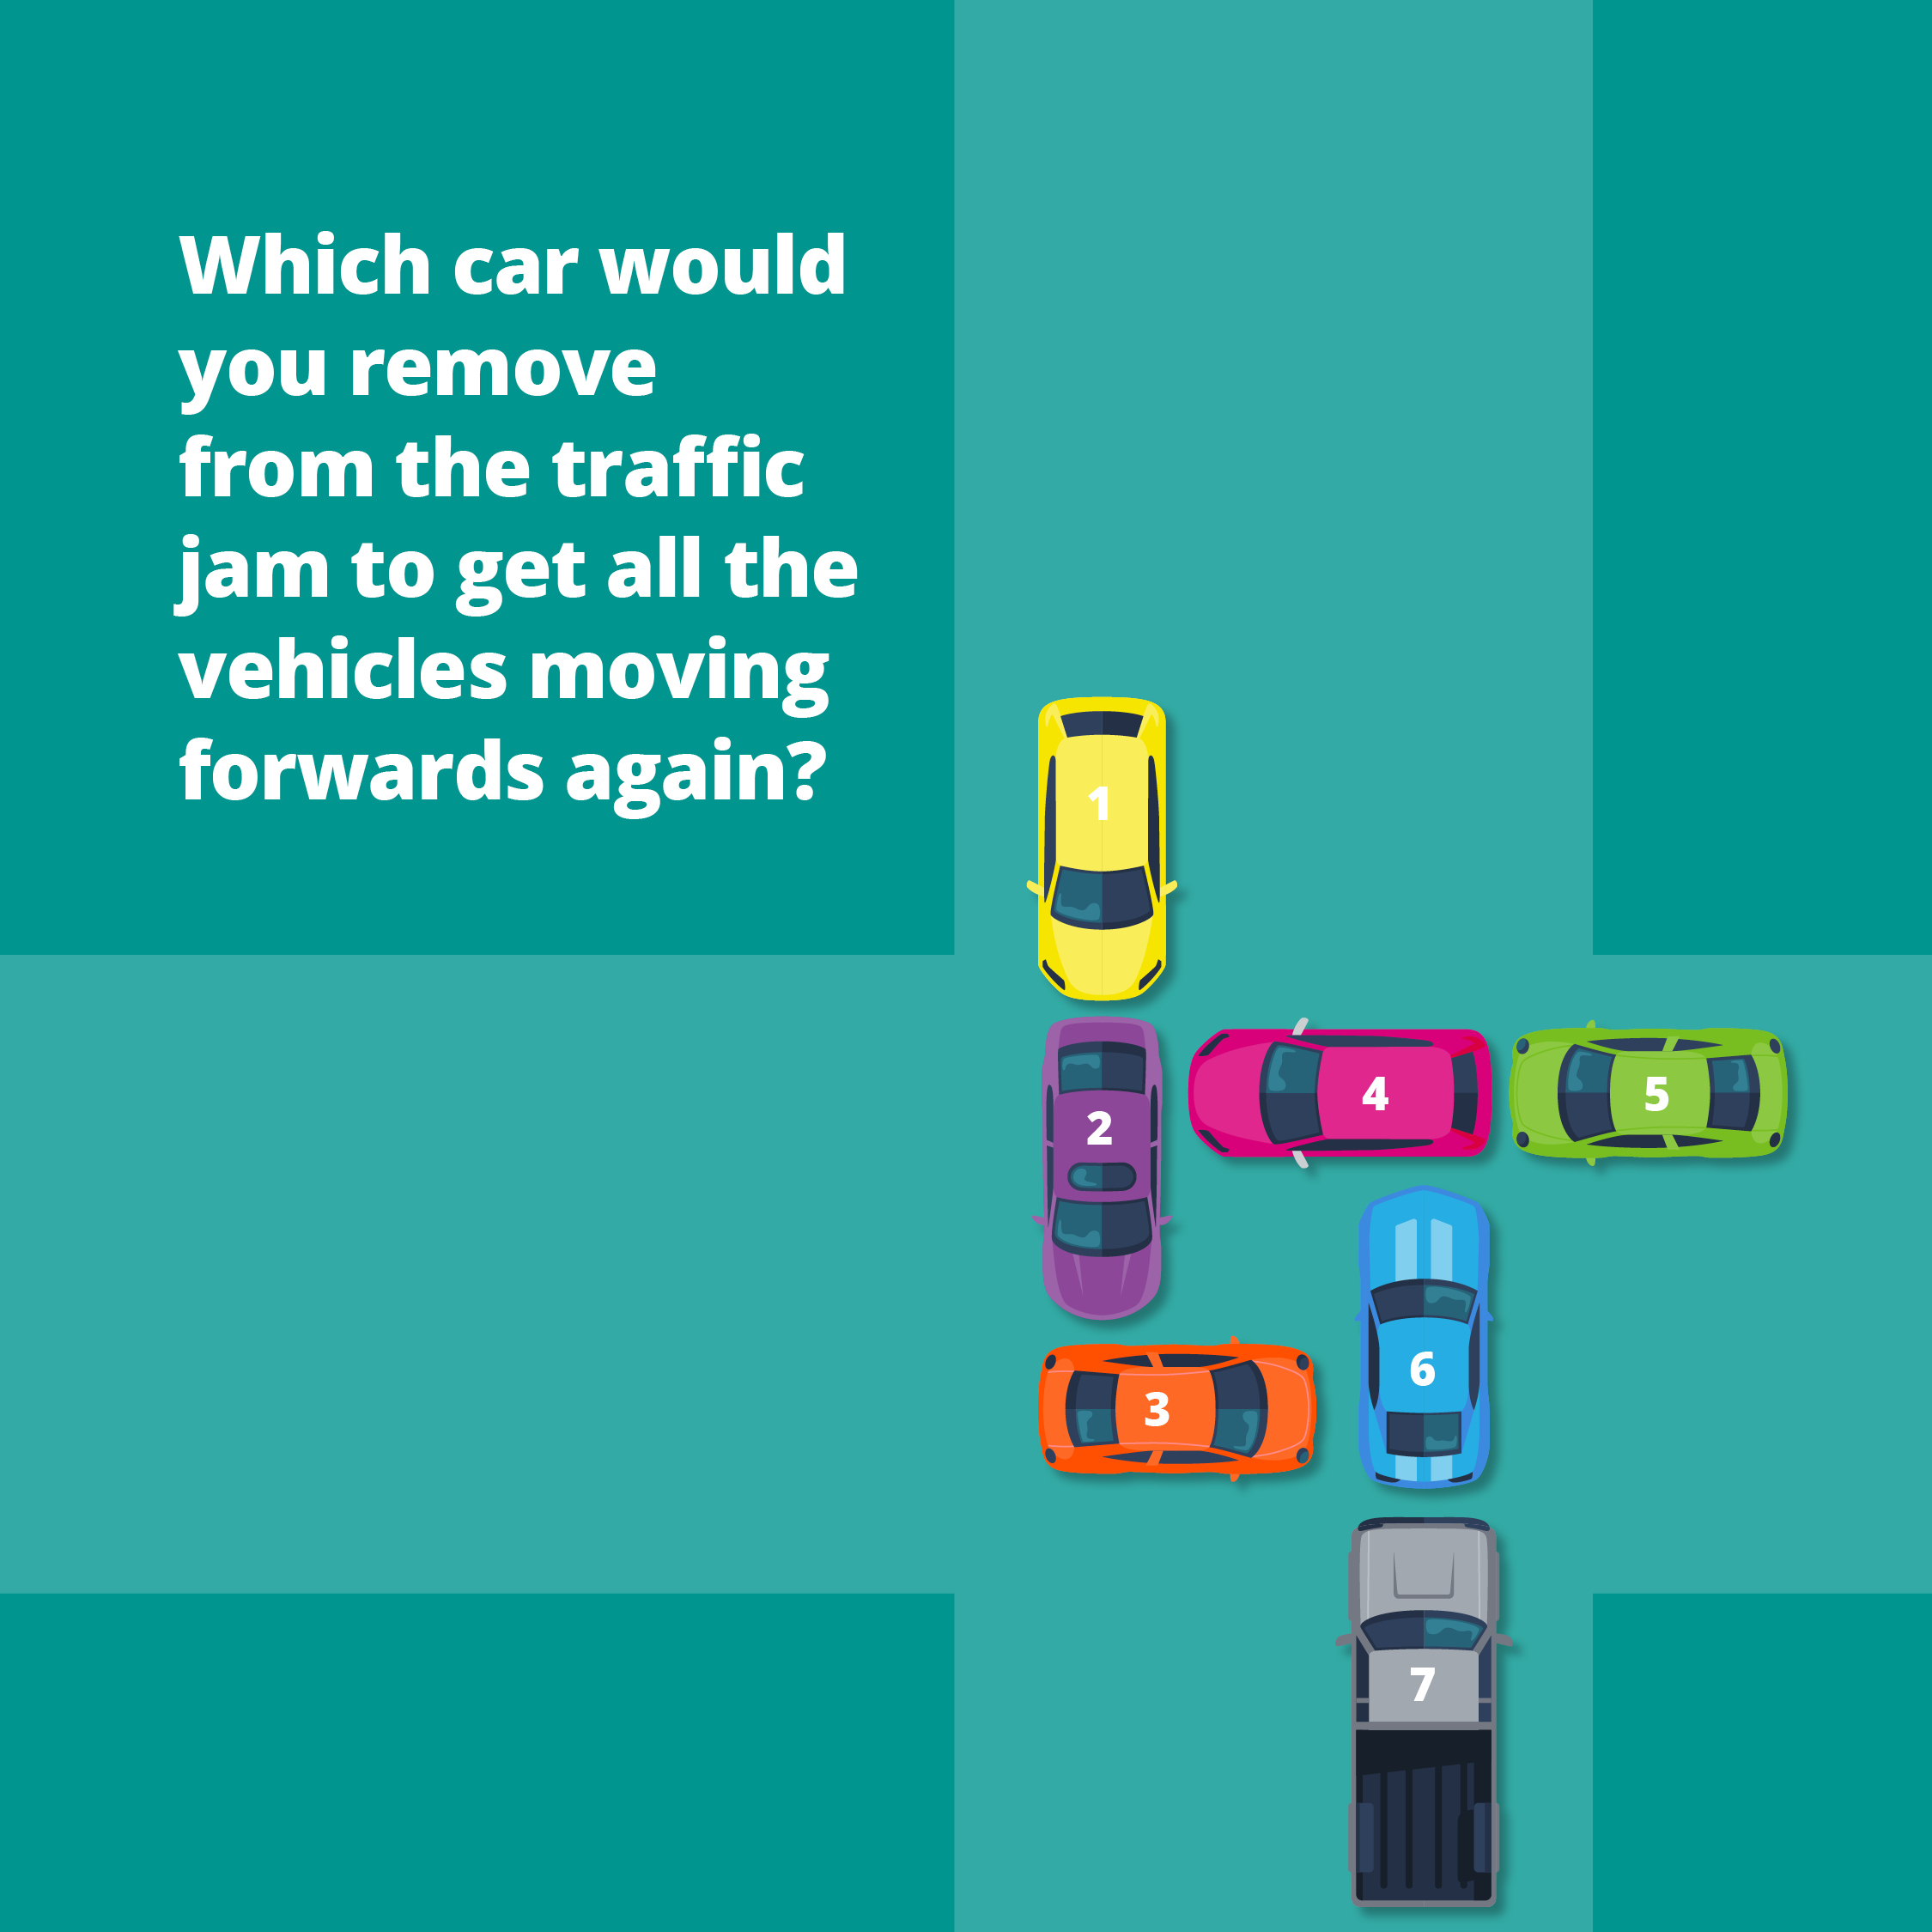
Could you be an occupational therapist?

Slide 19
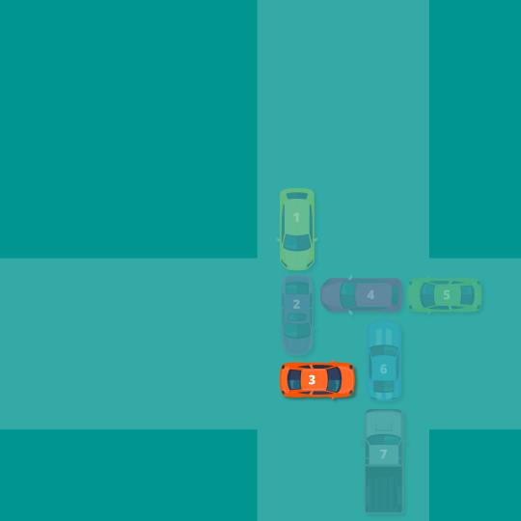
Fedrech chi fod yn therapydd galwedigaethol?
Pa gar fyddech chi’n ei dynnu o’r dagfa draffig i gael yr holl gerbydau yn symud yn eu blaenau unwaith eto?

Slide 20
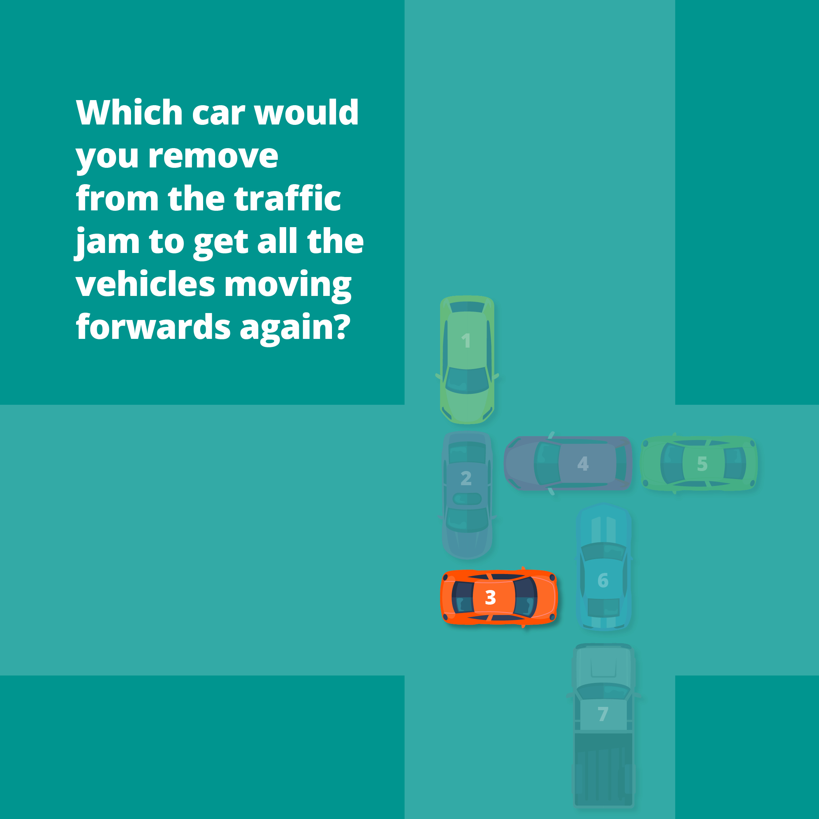
Could you be an occupational therapist?

Slide 21
Fedrech chi fod yn therapydd galwedigaethol?
      Ydych chi yn dda am ddatrys problemau?
    Os ‘ydw’ yw eich ateb i unrhyw un o’r cwestiynau hyn’, yna gallai therapi galwedigaethol fod yr yrfa berffaith i chi.
      Ydych chi yn berson pobl?
      Ydych chi yn mwynhau helpu pobl?

Slide 22
Could you be an occupational therapist?
      Are you a problem solver?
    If your answer to any of these questions is ‘yes’, then occupational therapy could be the perfect career for you.
      Are you a people person?
      Do you get a buzz out of helping people?

Slide 23
Sut mae dod yn therapydd galwedigaethol?
    Mae dau lwybr uniongyrchol:
    Prentisiaeth (lefel gradd)
    Gradd

Slide 24
How do you become an occupational therapist?
    There are two direct routes:
    Apprenticeship (degree level)
    Degree

Slide 25
Beth ddylwn i astudio?
Cam 2: Lefel A, Bagloriaeth Cymru, Lefel Uwch yr Alban neu Dystysgrif Gadael Iwerddon
Nid yw pob prifysgol yn manylu pynciau.
Byddai bioleg ddynol, iechyd a gofal cymdeithasol, seicoleg neu wyddorau cymdeithasol yn bynciau da.
Mae BTEC Diploma mewn pwnc cysylltiedig ag iechyd a gofal cymdeithasol neu gwrs mynediad yn opsiynau eraill.
Cam 1: TGAU, neu gyfwerth
Mae Iaith Saesneg a Mathemateg yn hanfodol.
Byddai pwnc gwyddonol yn dda hefyd.

Slide 26
What should I study
Step 2: A-levels, Welsh Baccalaureate, Scottish Highers or Irish Leaving Certificate
Not all Universities specify subjects.
Human biology, health and social care, psychology or social sciences would be good subjects.
A BTEC Diploma in a health and social care related subject or an access course are other options.
Step 1: GSCEs, or equivalent
English language and Maths are essential.
A science subject would also be good.

Slide 27
Ewch i’r wefan gyrfaoedd
  ChooseOT.co.uk

Slide 28
Visit the career website
  ChooseOT.co.uk

